Slide 1
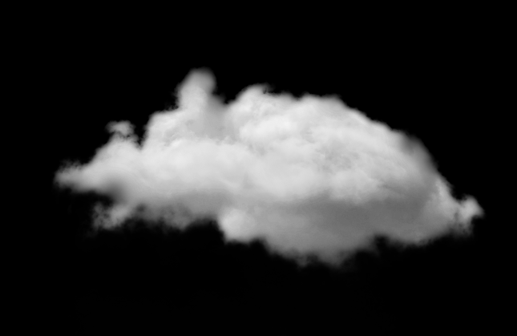
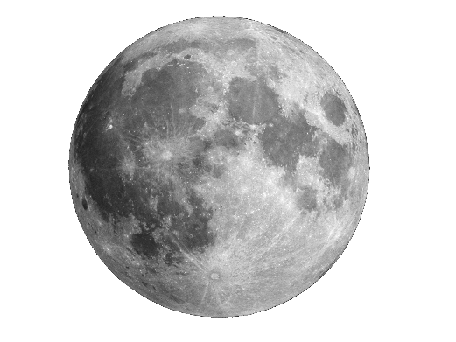
আজকের ক্লাসে সবাইকে স্বাগতম

Slide 2
ABU HASAN
ASSISTANT TEACHER
BIJBAG GOVT. PRIMARY SCHOOL
SENBAG, NOAKHALI
mdabuhasan47@gmail.com
01672014710

Slide 3
পাঠ পরিচিতি
শ্রেণিঃ পঞ্চম
বিষয়ঃ প্রাথমিক বিজ্ঞান
অধ্যায়ঃ ৫
পাঠঃ শক্তির সঞ্চালন

Slide 4
এসো একটা ভিডিও দেখি

Slide 5
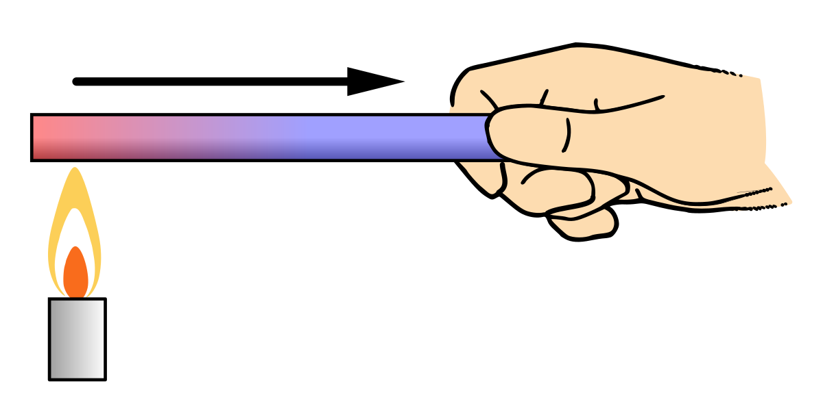
ছবিতে কি দেখতে পাচ্ছ?
আজকের পাঠ শক্তির সঞ্চালন

Slide 6
শিখনফলঃ
16.1.1 তাপের সঞ্চালন অভিজ্ঞতার মাধ্যমে বর্ণনা করতে পারবে।
১৬.১.২ আলোর সঞ্চালন ব্যাখ্যা করতে পারবে।

Slide 7
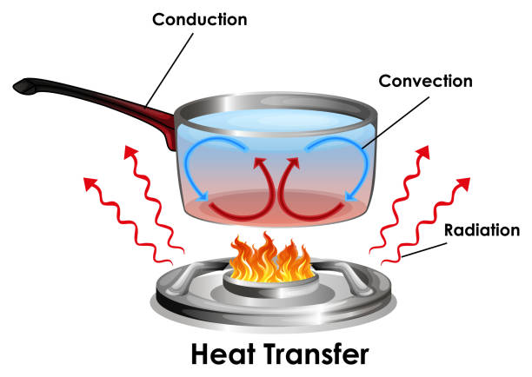
তাপ সঞ্চালন কি?
উচ্চ তাপমাত্রার স্থান হতে নিম্ন তাপমাত্রার স্থানে তাপের প্রবাহই হলো তাপ সঞ্চালন । তাপ তিন ভাবে সঞ্চালিত হয়।

Slide 8
পরিবহন
কঠিন পদার্থের মধ্য দিয়ে তাপ পরিবহন পদ্ধতিতে সঞ্চালিত হয়। অর্থাৎ তাপের সংস্পর্শে কঠিন পদার্থ রাখলে তাপ গরম অংশ থেকে ঠান্ডা অংশে ছড়িয়ে পড়ে।

Slide 9
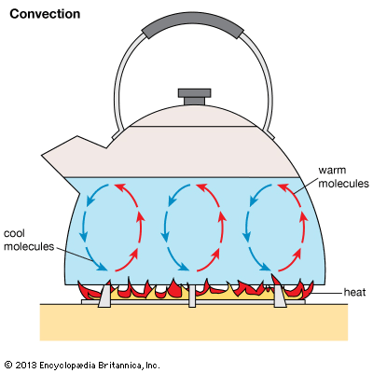
পরিচলন
তরল ও বায়বীয় পদার্থের মধ্য দিয়ে তাপ পরিচলন পদ্ধতিতে সঞ্চালিত হয়।পানি গরম করার সময় নিচের পানি প্রথম গরম হয় , তারপর তা উপরে আসে। এভাবে তাপ পাত্রের সর্বত্র ছড়িয়ে পড়ে।

Slide 10
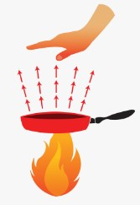
বিকিরণ
যে পদ্ধতিতে তাপ কোন মাধ্যম ছাড়াই উৎস
থেকে চারদিকে ছড়িয়ে পড়ে তাই বিকিরণ।

Slide 11
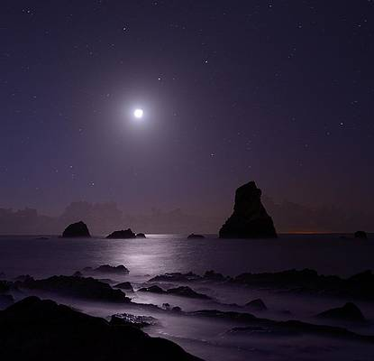
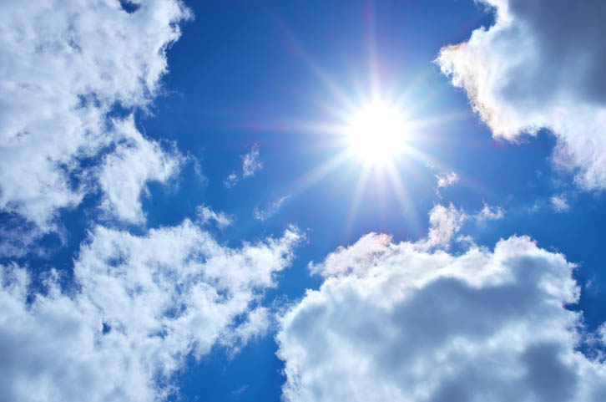
আলোর সঞ্চালন
আলো শক্তির এমন রূপ যা আমাদের দেখতে সাহায্য করে।
কোন মাধ্যম ছাড়াই আলো বিকিরণ পদ্ধতিতে সঞ্চালিত হয়।

Slide 12
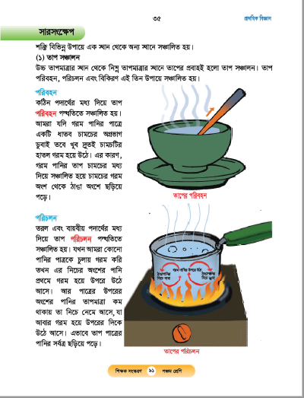
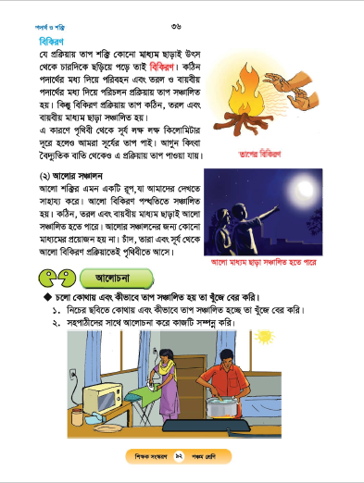
এসো পাঠ্য বইয়ের ৩৫-৩৬পৃষ্ঠা খুলি।

Slide 13
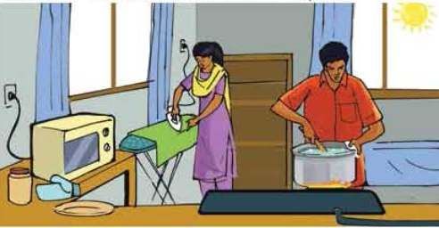
নিচের ছবিতে কোথায় এবং কীভাবে তাপ সঞ্চালিত হয় তা খুঁজে বের করে খাতায় লিখ?
সূর্য থেকে বিকিরণ পদ্ধতিতে আলো
সঞ্চালিত হচ্ছে।
পাতিলে কাঠি নাড়নো ফলে, কাঠিতে
পরিবহন পদ্ধতিতে সঞ্চালিত হয়।
পাতিলে পরিচলন পদ্ধতিতে পানি ফুটছে।
টেলিভিশন থেকে বিকিরণ পদ্ধতিতে আলো
সঞ্চালিত হচ্ছে।

Slide 14
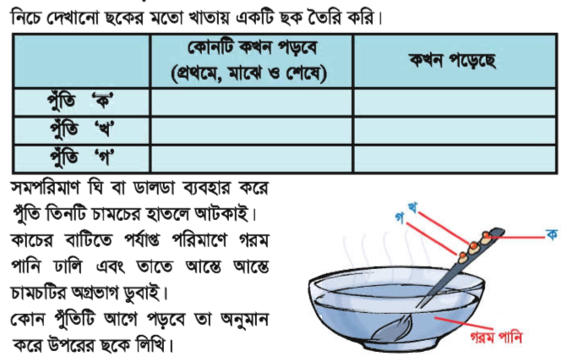
দলীয় কাজ

Slide 15
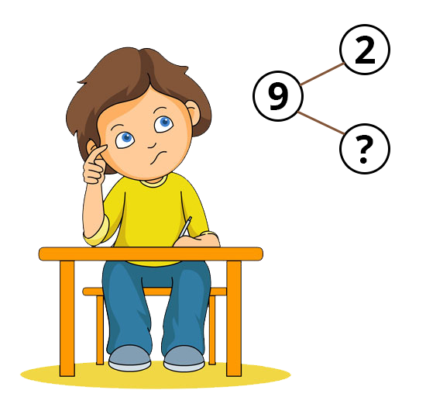
একক কাজ
প্রশ্নের উত্তর লেখ
তাপ সঞ্চালনের তিনটি প্রক্রিয়া কী কী ?
কীভাবে আলো সঞ্চালিত হয়?

Slide 16
বাড়ির কাজ
দৈনন্দিন জীবনে তাপ পরিচলনের কয়েকটি উদাহরণ দাও।

Slide 17
গাছ লাগাই, পরিবেশ বাঁচাই
সবাইকে ধন্যবাদ
আজকের পাঠ এখানেই সমাপ্ত
Notes:
ধন্যবাদ দ্বারা শ্রেণীর কার্যক্রম সমাপ্ত করা যেতে পারে।

